Slide 1

Tunnetaidot ja oman tunneilmaisun kehittäminen
Tunnekasvatus 040920 / Jenni Paukkuri

Slide 2
Päivän ohjelma:
Klo 8.15-8.30 Aloitus ja peda.netin polku
Klo 8.30- 9.45 Orientointi aiheeseen ja Mitä on tunnetaidot - video ja diat
Klo 9.45-10 Kahvitauko
Klo 10- 10.30 Oman tunneilmaisun kehittäminen- diat ja ohjeistus itsenäisiin tehtäviin
Klo 10.30-11.30 Itsenäiset tehtävät

Slide 3
1. Käytä tiistaina tehtyjä värikoodeja. Väritä/kirjoita ylös, mikä väri kuvaa tämän aamun fiiliksiä.
2. Kuunnellaan E.T.- elokuvasta musiikkikappale: https://www.youtube.com/watch?v=2-qrMz-JAzo
Mitä eri tunteita voit bongata musiikista?
Kirjoita huomiosi Teamsin chattiin.

Slide 4
Katsotaan yhdessä Mitä on tunnetaidot?-video:
https://www.youtube.com/watch?v=_DYLaxwNcA8
Voit täydentää tiistaina tehtyjä muistiinpanojasi videoon liittyen. Tehtävänä oli poimia vinkkejä vuorovaikutustilanteisiin ohjaajan työn kannalta.

Slide 5
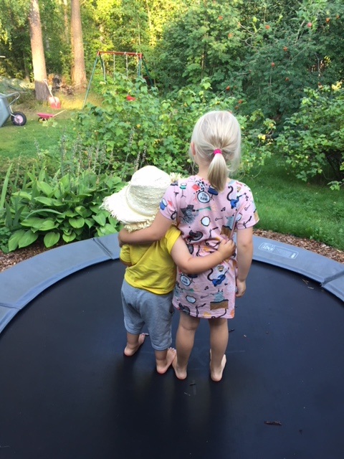
Mitä on tunnetaidot?
• kykyä havaita, ilmaista ja säädellä omia tunteita
• auttavat ilmaisemaan ja säätelemään omia tunteita
hillitsemään itseä tarpeen mukaan
tunnistamaan omia tarpeita
toimimaan jämäkästi silloin, kun omat rajat meinaavat ylittyä
luomaan toimivia ihmissuhteita
huolehtimaan omasta hyvinvoinnista ja rakentamaan oman näköistä elämää
• ovat vahvasti yhteydessä sosiaalisiin taitoihin → kun osaa toimia omien tunteiden kanssa, osaa myös huomioida muut sosiaalisissa tilanteissa ja ryhmissä

Slide 6
Tämä on pelkoa.
Tunnetaidot prosessina
1. Tunnistaminen: tiedostaminen ja hyväksyminen
2. Sietäminen ja kannattelu
3. Säätely: Ajattelu, fokus, toiminta, keho tai toisen tuki
4. Ilmaiseminen: Toiselle tai vähintään itselle sisäisenä puheena
5. Käsittely ja purkaminen: Luovin ja kehollisin keinoin.
6. Voimaantuminen: Tietoisuus ja taidot kasvavat
Okei, nyt tuntuu tältä.
Hengitän syvään ja ajattelen kivoja asioita.
Soitanpa kaverille ja kerron.
Maalaan, piirrän, kirjoitan, laulan…
Jes, selvisin pelon yli. Seuraavalla kerralla tiedän, miten on hyvä toimia.
Katsotaan video myönteisten ajatusten merkityksestä: https://www.youtube.com/watch?v=GeyDiHKPdLY

Slide 7
Toisen huomioiminen vuorovaikutustilanteissa
Avoin ja rehellinen tunneilmapiiri, ei piilottelua ja peittelyä
Esimerkin ja mallin näyttäminen
Onnistuminen/ilon tuottaminen esiin esim. ”Kiitos kun veit roskat!” ”Hymysi piristää päivääni.”
Hidastaminen ja hyväksyminen, ei reagoida heti vaan keskitytään kuuntelemiseen ja ymmärtämiseen
Mielenkiinnon osoittaminen, ei tuomitsemista, arvostelua, voivottelua
Empatia (kykyä aistia toisen fiiliksiä lähtemättä niihin mukaan)
Tarpeiden sanottaminen ”Huomaan, että olisit halunnut jatkaa leikkejä ja nyt sua ärsyttää. Teillä oli hyvät leikit meneillään…”

Slide 8
Toisen huomioiminen tunnereaktioissa
Pysähdy ja ota tunne vastaan. Aina ei tarvitse ymmärtää mistä on kyse – pelkkä läsnäolo ja hyväksyntä riittää.
Välitä turvanmerkkejä. Tilan antaminen, katse, äänensävyt, rauhallisuus ja hengittäminen.
Osoita, että kuuntelet. Liika kysely pois, salli myös hiljaisuus.
Anna empatiaa. Sanattomasti: katse ja olemus, hiljaiset nyökkäykset, hyväksyvät äännähdykset, rauhallinen hengitys Sanallisesti: ”sinusta tuntuu siis…” ”Taidat olla tosi pettynyt, koska…” ” Haluaisit itse siis vaikuttaa enemmän…” ” Sä haluaisit olla mukana porukassa…

Slide 9
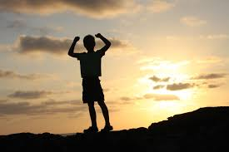
Oman tunneilmaisun ja tunnetaitojen kehittäminen
Kiinnitä huomiota tunteisiisi. Onko tunteiden tunnistaminen sinulle helppoa? Onko sinulla sanoja tunteille? Mikäli tunteiden tunnistaminen on vaikeaa, voit hyödyntää erilaisia tunnelistoja tunteiden sanoittamisen apuna
Ovatko jotkin tunteet sinulle sallitumpia kuin toiset? Onko sinulla kiellettyjä tunteita, joita et salli itsesi kokea? Pyri suhtautumaan tunteisiin ilman arvottamista hyviin ja huonoihin, sallittuihin ja kiellettyihin. Anna itsellesi lupa ilmaista kaikenlaisia tunteita. Mieti, miten voit tehdä sen vahingoittamatta itseäsi tai muita
Etsi keinoja säädellä tunteitasi ja hillitä itseäsi tilanteissa, joissa tunteiden ilmaiseminen ei jostain syystä ole mahdollista tai suotavaa. Viesti itsellesi, että olet huomannut tunteesi ja palaat siihen tarvittaessa myöhemmin.
Kohtele itseäsi arvostaen. Itsearvostus on tunnetaitojen perusta. Arvostava suhtautuminen itseä kohtaan mahdollistaa sen, että olet halukas kuuntelemaan tunteitasi ja ottamaan niiden välittämät viestit vastaan
Suhtaudu tunteisiin viestintuojina. Tunteella on sinulle aina jotain kerrottavaa, ja ne pyrkivät ohjaamaan sinua oikeaan suuntaan elämässä

Slide 10
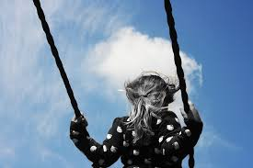
Tunnekehoyhteys
Tietoinen yhteys tuntevaan ja aistivaan kehoomme
Antautumista aistimaan sellaista, mille ei aina löydy sanoja
Esimerkiksi puristuksen ja paineen tunteen rinnassa ymmärtäminen ahdistukseksi tai vaikkapa riittämättömyyden tunteeksi

Slide 11
Tehdään harjoitus, jossa on tarkoitus huomata kuinka käy, kun yrittää tukahduttaa jotakin sinnikästä ajatusta.
https://oivamieli.fi/hillomunkit.php

Slide 12
Itsenäiset tehtävät:
Ota itsellesi kynä ja paperia ja kuuntele vielä uudelleen musiikkikappale E.T. elokuvasta. https://www.youtube.com/watch?v=2-qrMz-JAzo Anna kynän kulkea paperilla ja seuraa, mitä alkaa syntyä. Musiikin jälkeen etsi paperiltasi piirroksesta jokin muoto, joka jostain syystä nousee esiin. Vahvista tuo muoto ja huomaa miten ”söherryksestäkin” voi syntyä jotakin. Mieti itseksesi millainen vaikutus musiikilla oli piirrokseesi? Onko musiikista sinulle apua tunteiden käsittelyssä? Rauhoittaako se vai kiihdyttääkö se sinun oloasi?
Tee seuraavat 4 harjoitusta, joiden avulla keskityt omaan mielen hyvinvointiin ja tunteisiisi. Tarvitset rauhallisen tilan, jotta saat keskittyä rauhassa.
https://oivamieli.fi/pudota_ankkuri.php
https://oivamieli.fi/rikkinainen_automaatti.php
https://oivamieli.fi/kivi_rannalla.php
https://oivamieli.fi/myotatuntoinen_kasi.php
Lopuksi käytä tiistaina tehtyjä tunteiden värikoodeja ja mieti, mikä väri vastaa tämän hetken fiiliksiä. Muuttuiko väri aamun aloituksen väristä?

Slide 13
Tunteet on jees!
”Minä saan tuntea! Sinä saat tuntea! On ok pelätä, jännittää tai kokea kiukkua – kaikki tunteet ovat ok. Tunne muuttuu ja menee ohi. Ensiapuna keskityn hengitykseeni. Tunteesta puhuminen auttaa. Voin itse päättää, mitä teen tunteeni kanssa. Yhdessä pärjäämme. ” -Jääskinen Anne-Mari: Mitä sä rageet? Lapsen ja nuoren tunnetaitojen tukeminen 2017-

